Slide 1
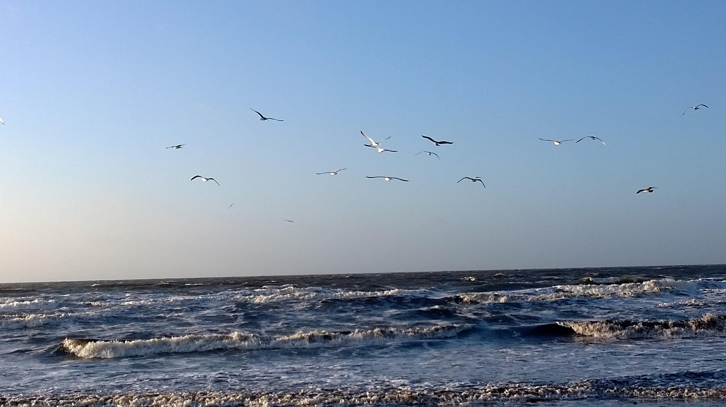
Ta mig till havet

Slide 2
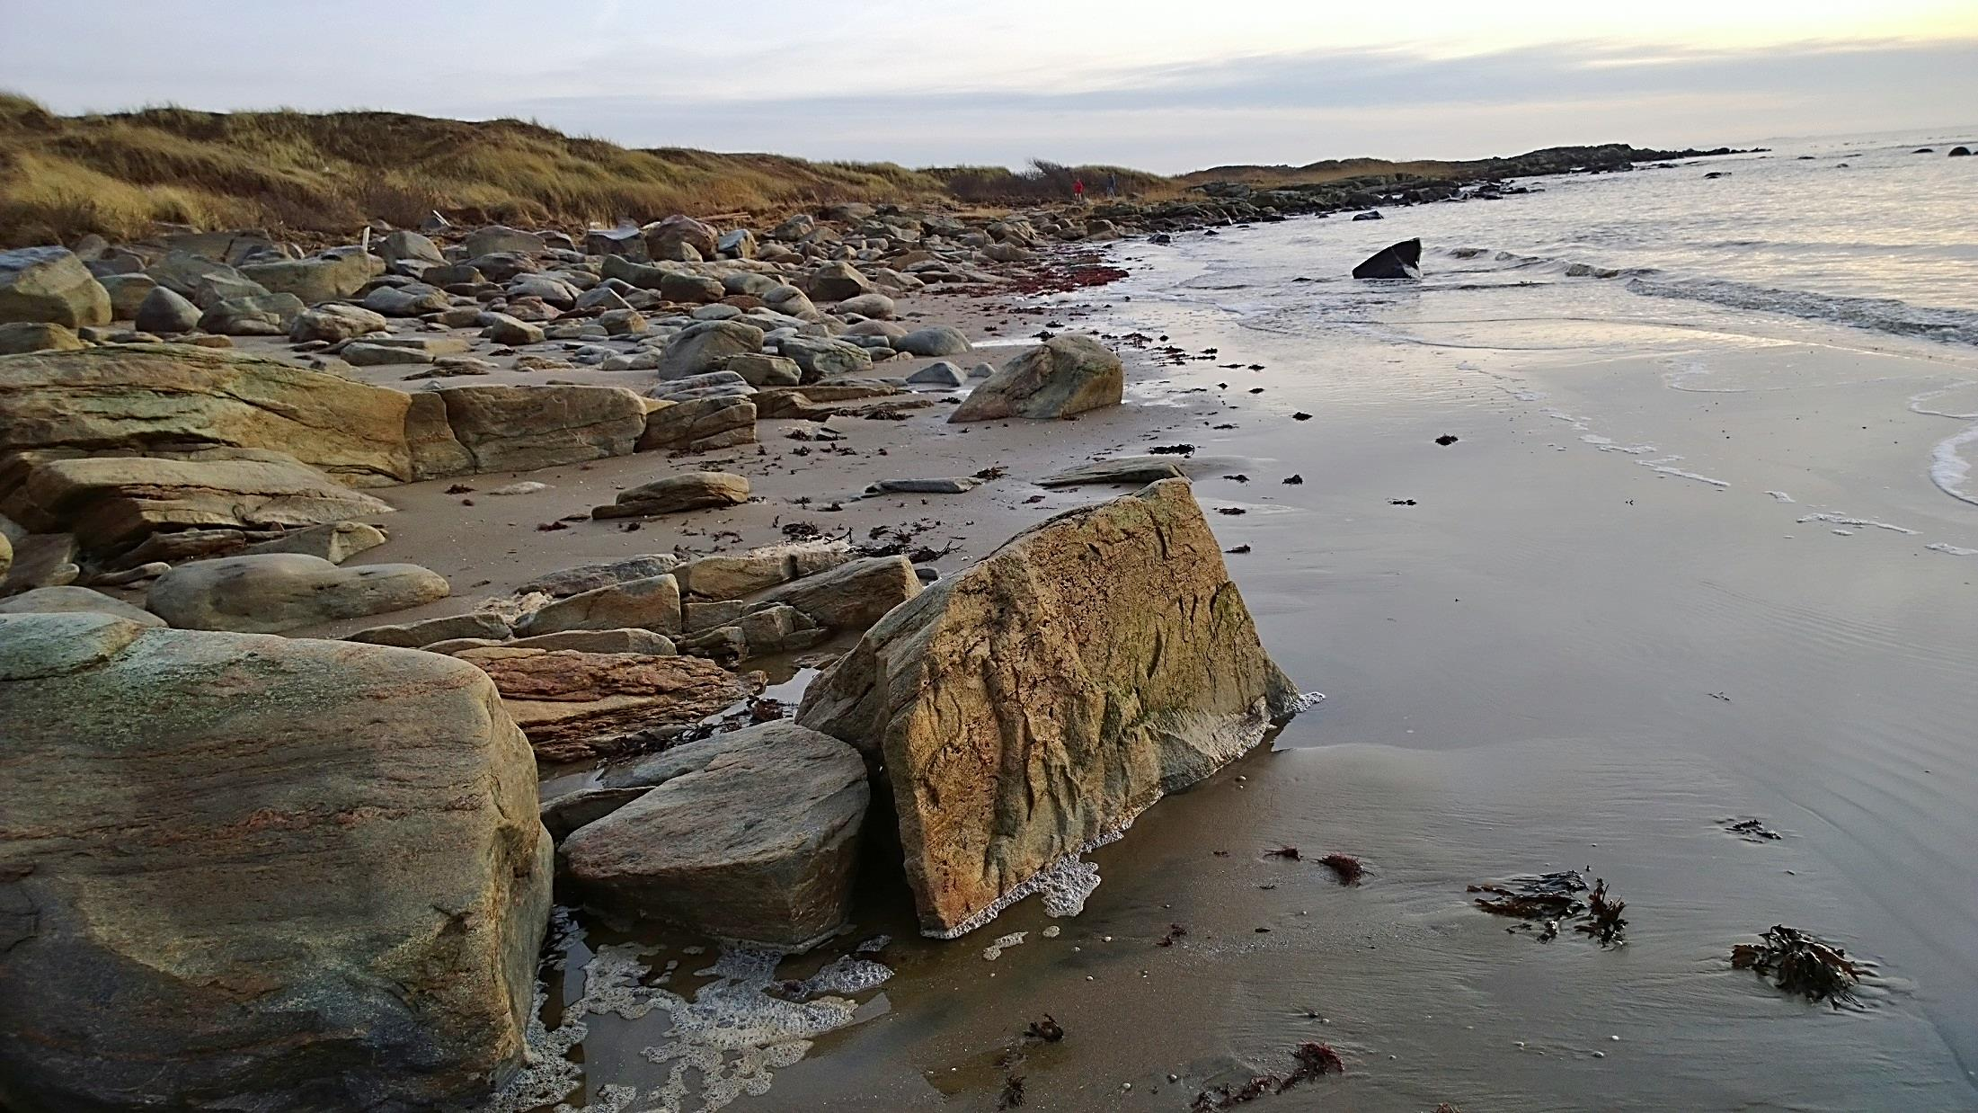

Slide 3
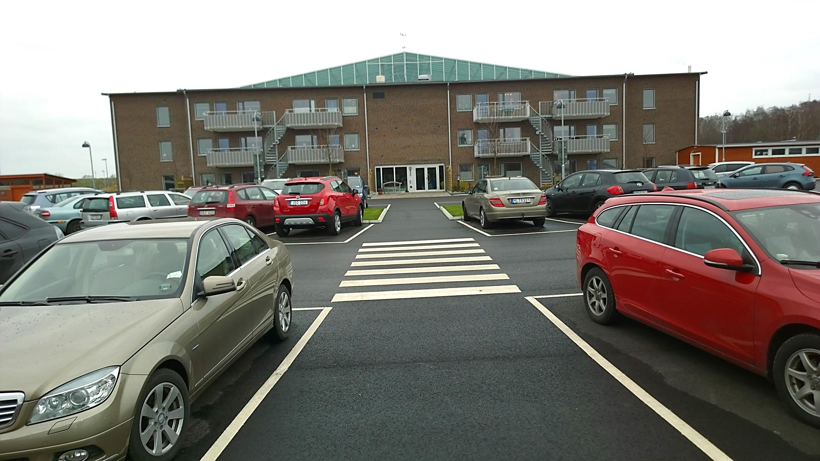
Välkommen till

Slide 4
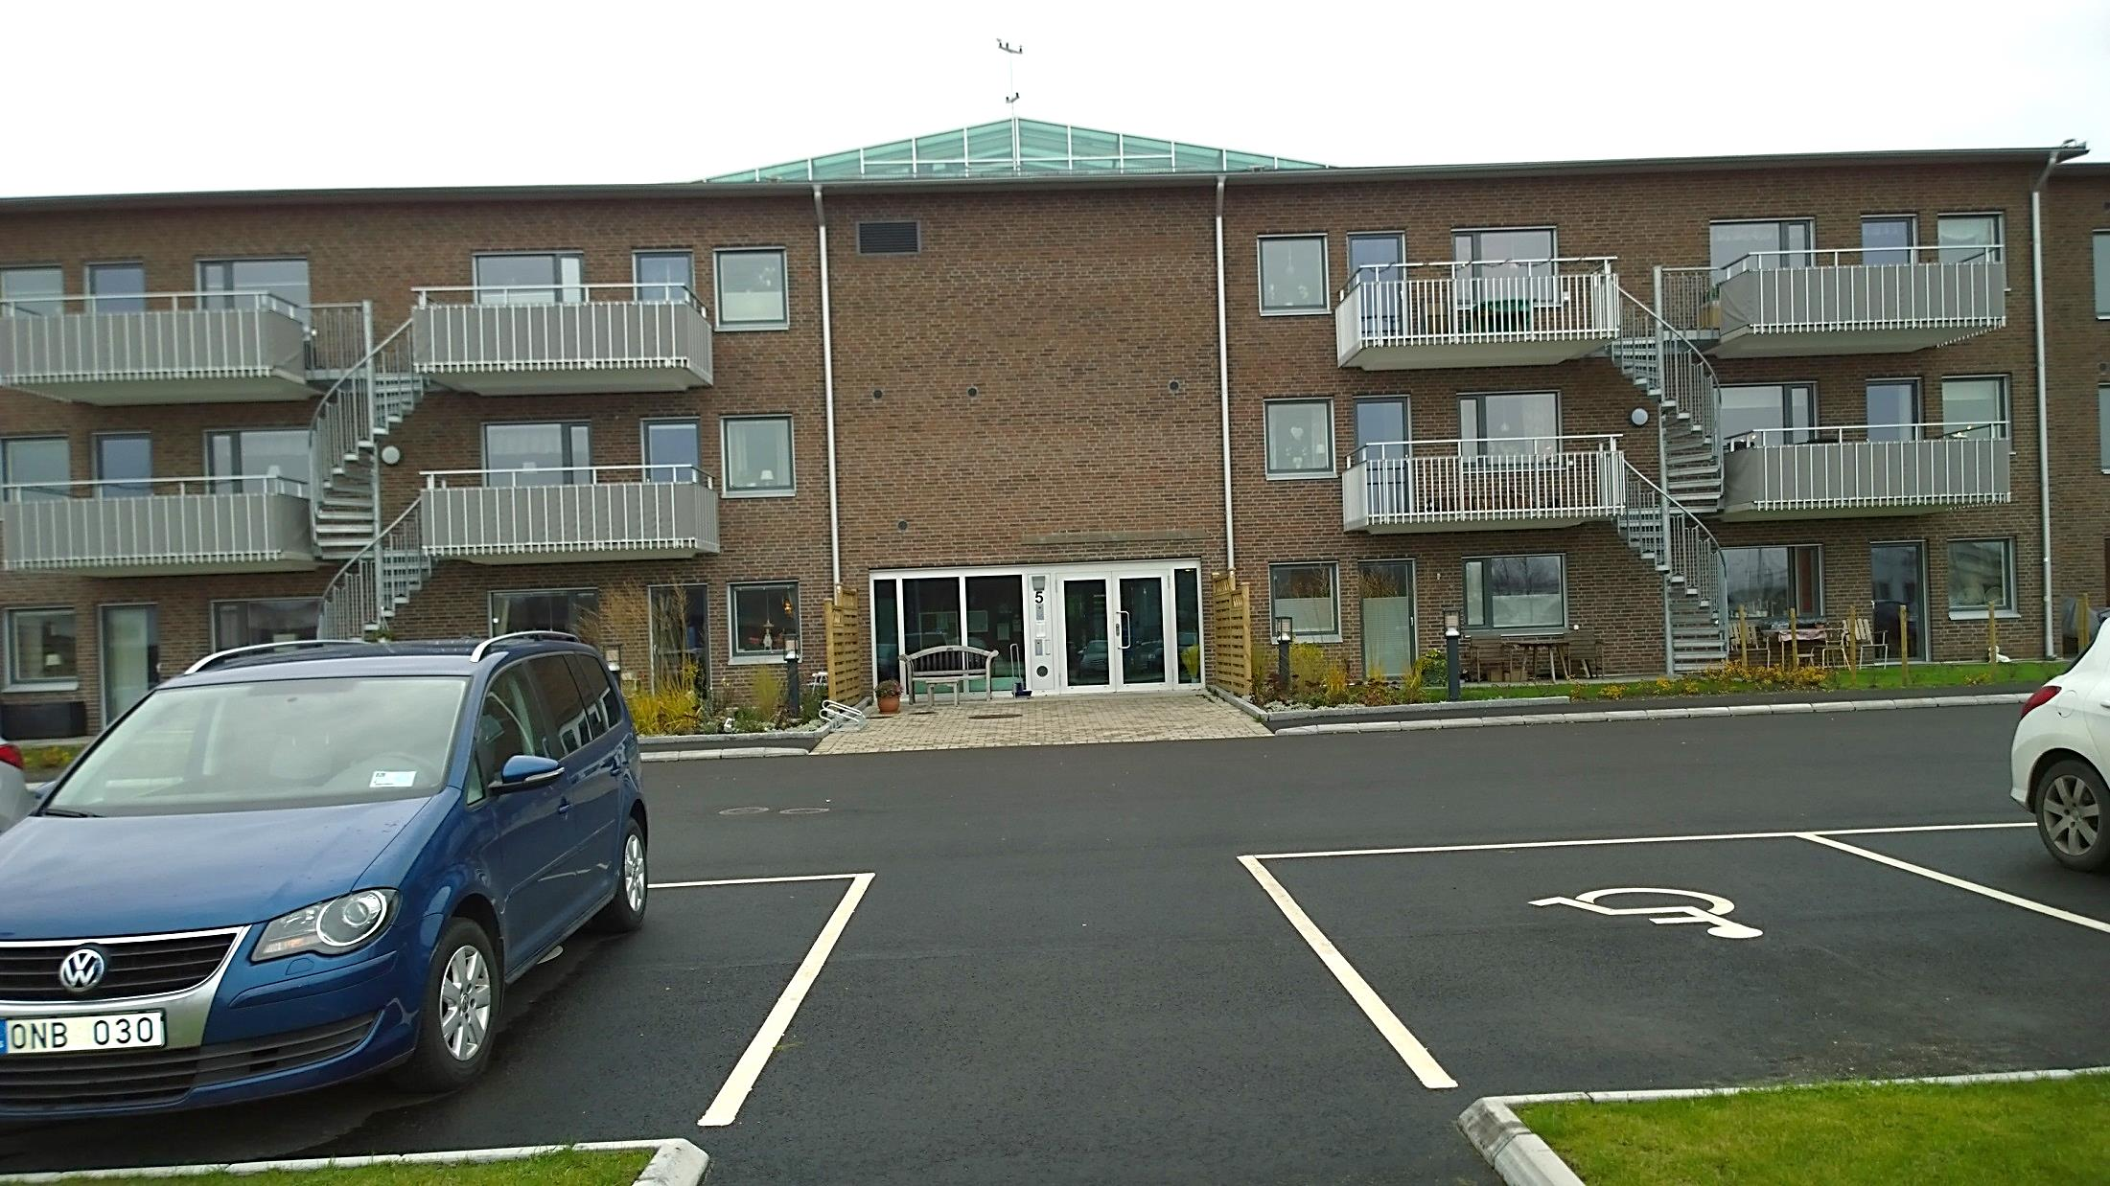
Falkenbergs

Slide 5
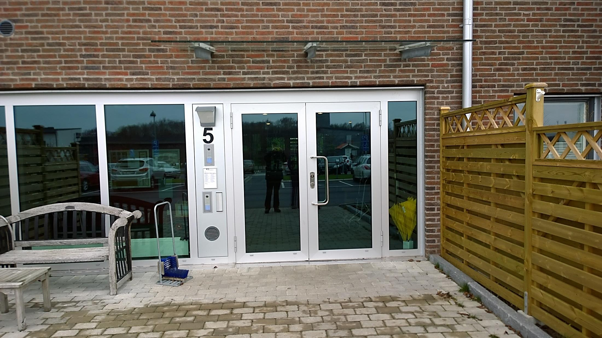
alldeles egna

Slide 6
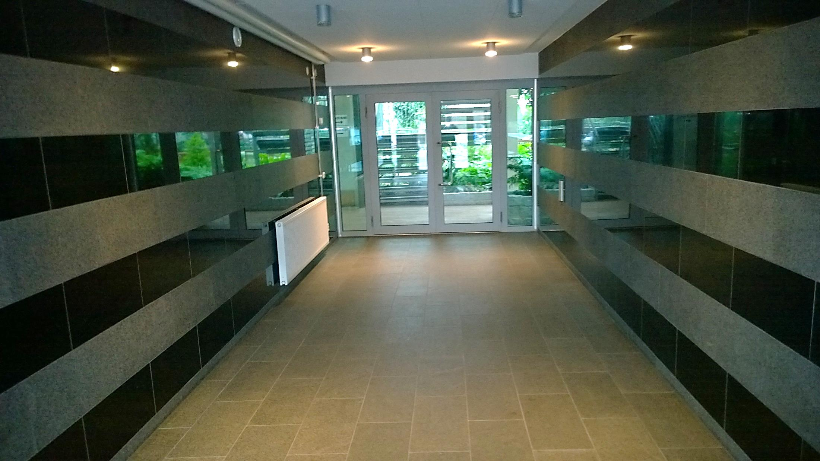
Riviera

Slide 7
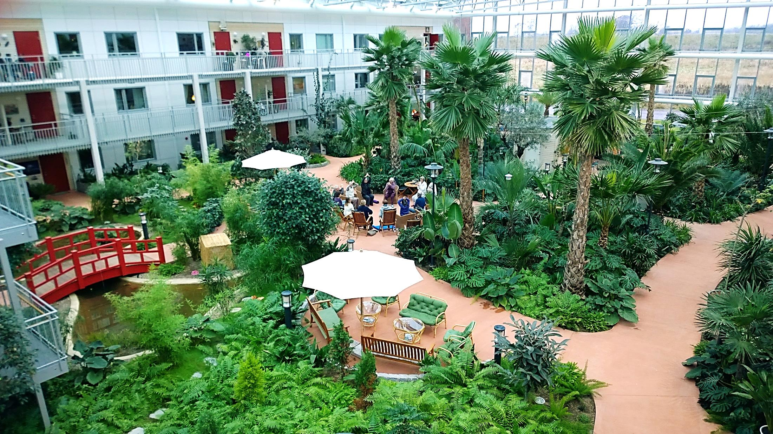
Bovieran

Slide 8
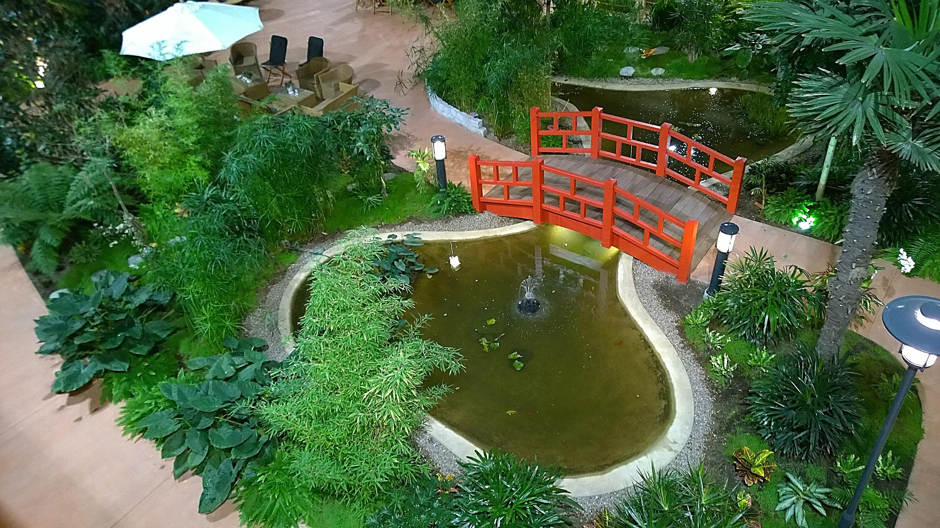

Slide 9
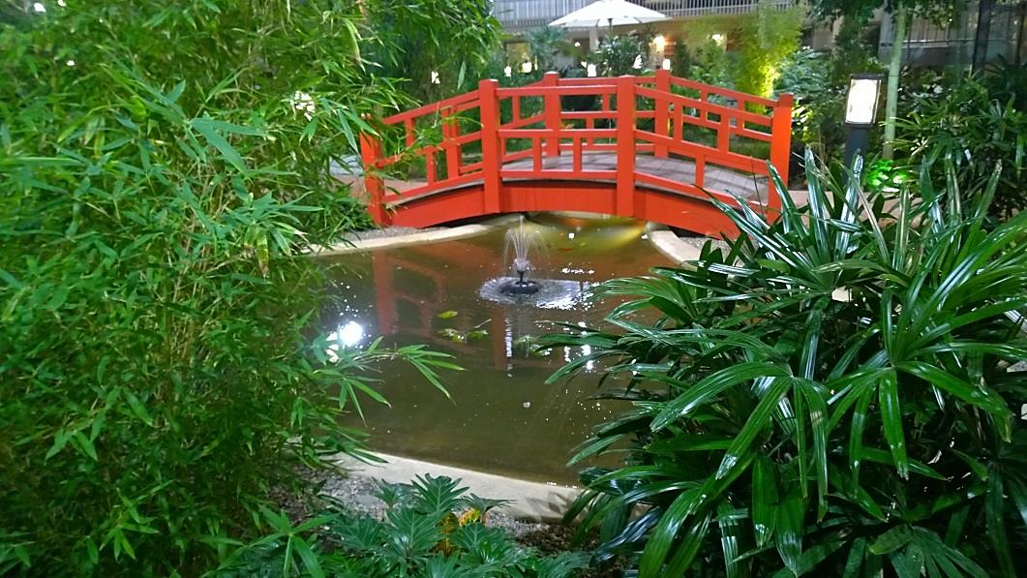
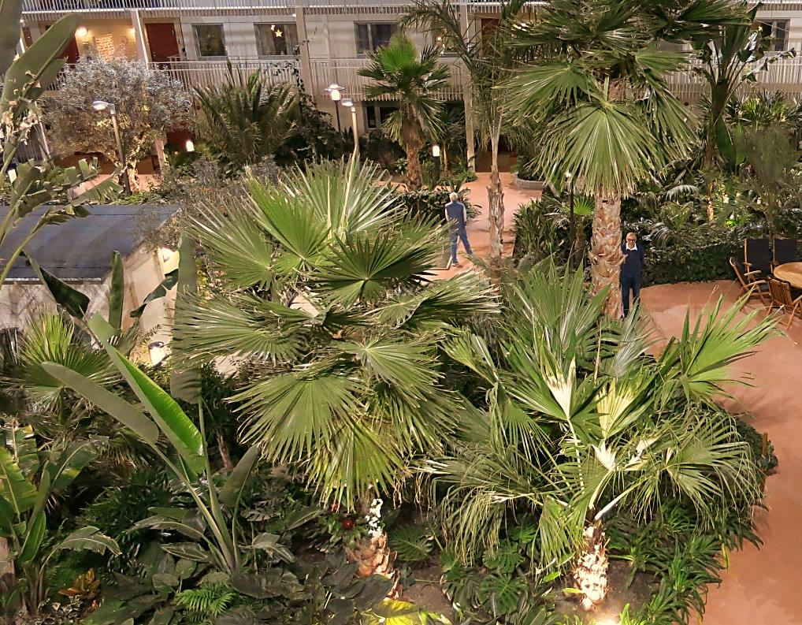
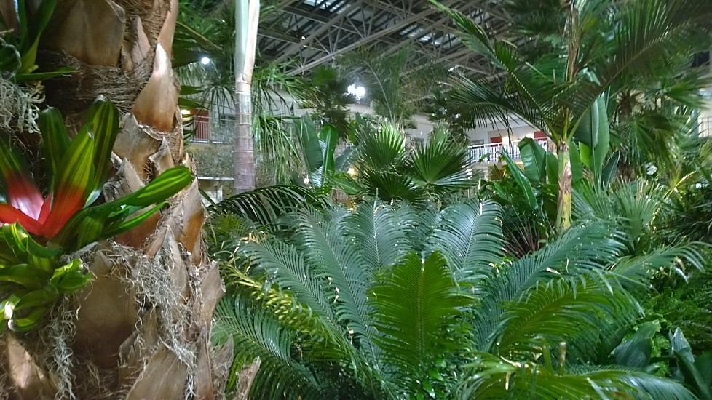
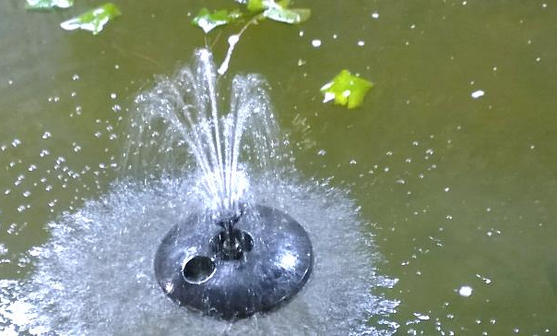

Slide 10
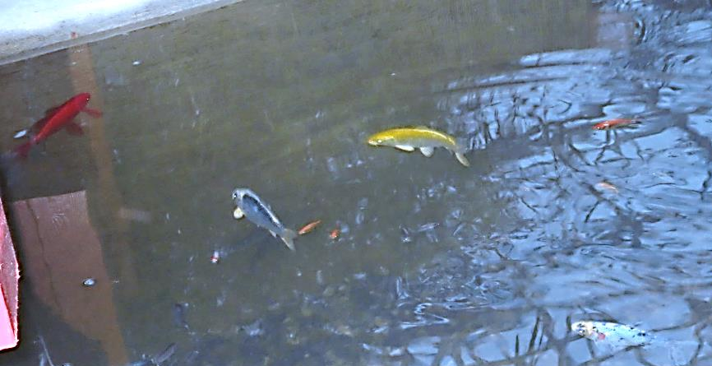
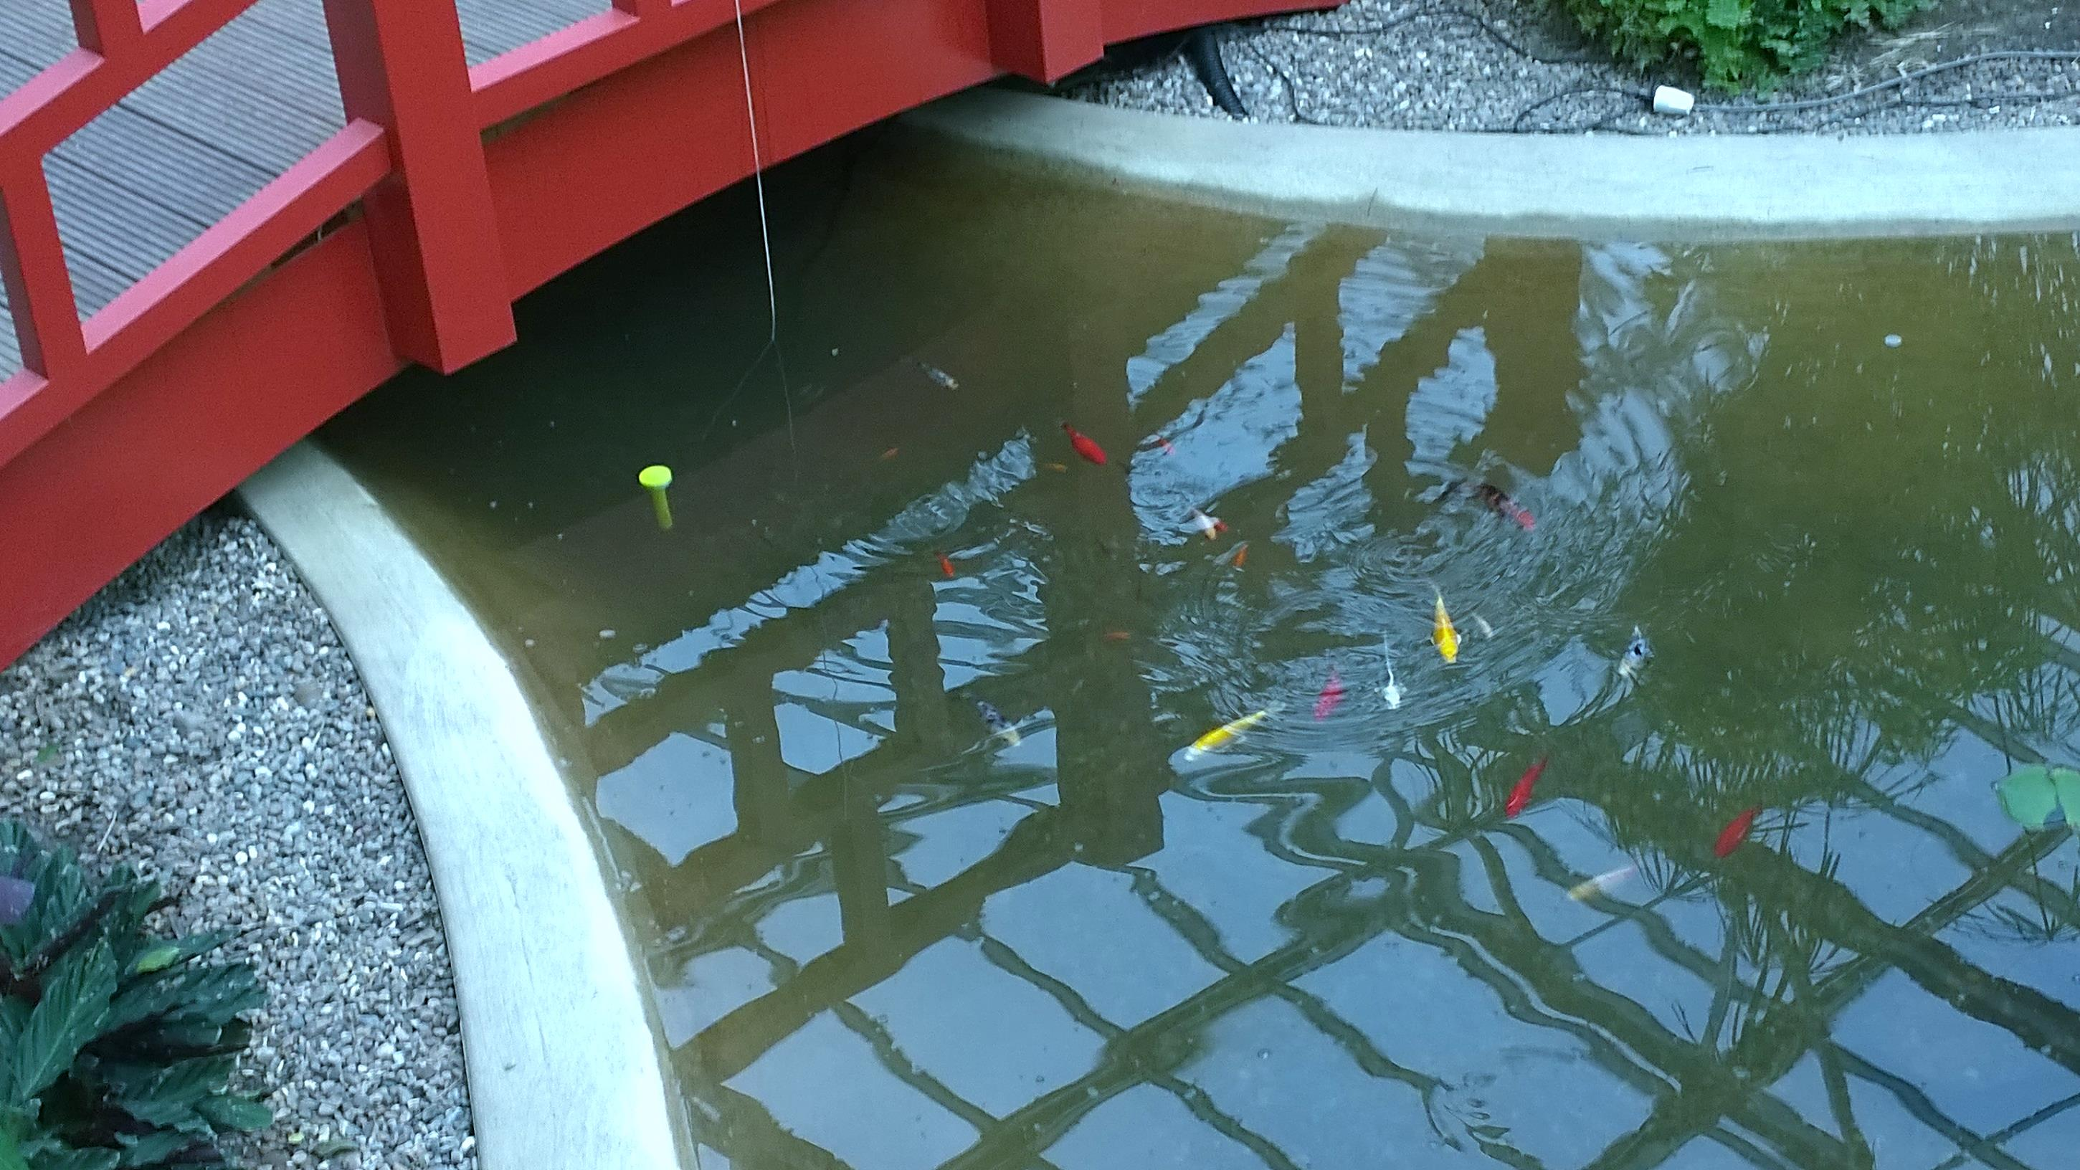
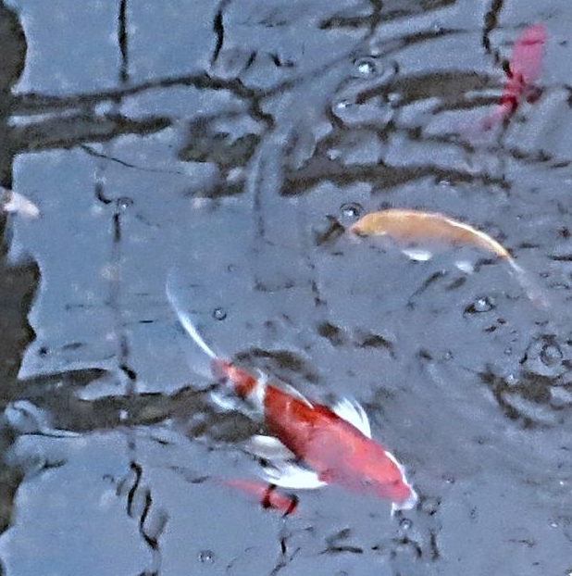
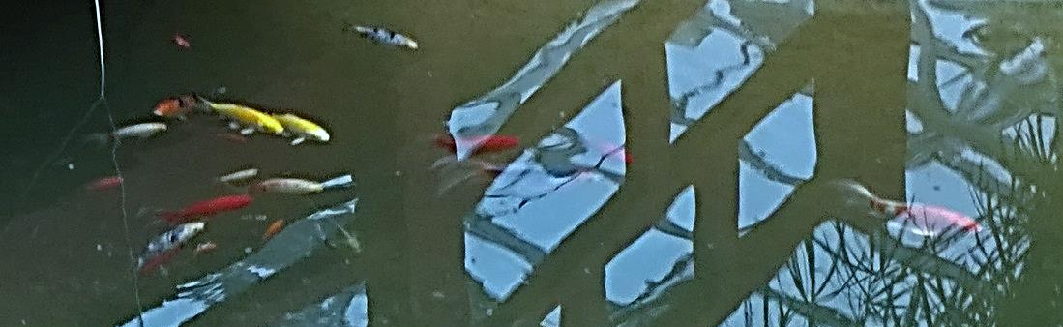

Slide 11
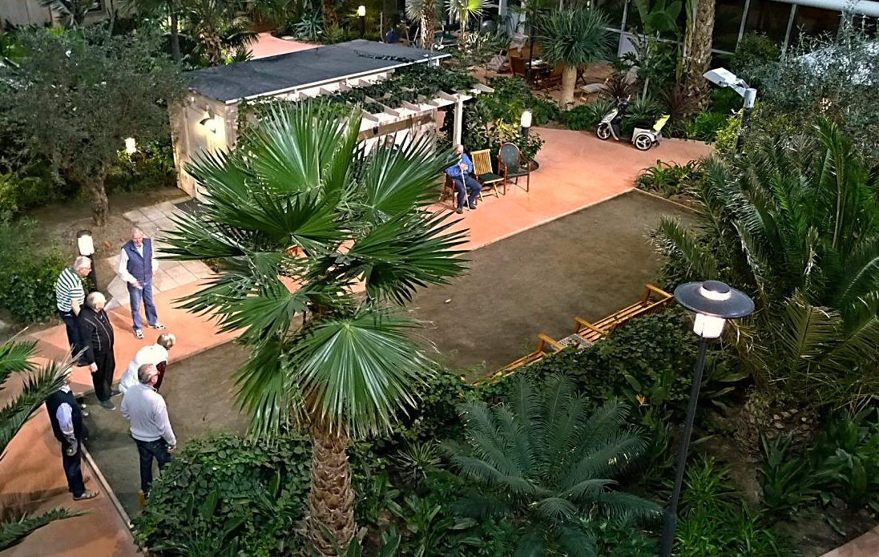
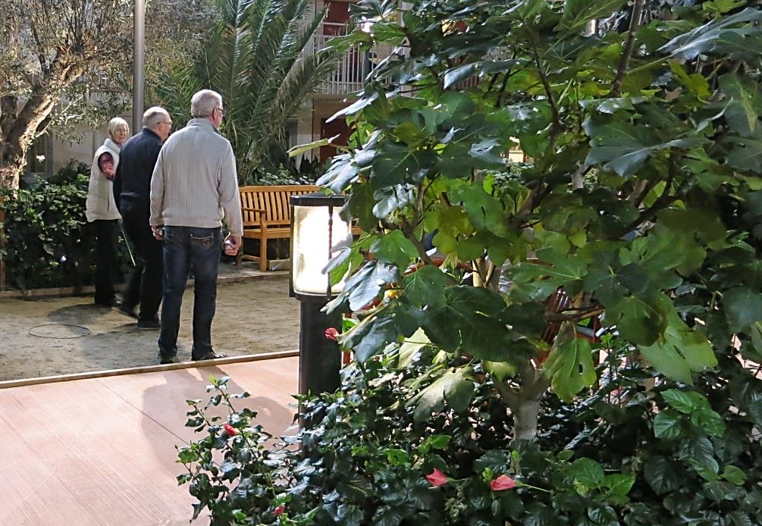
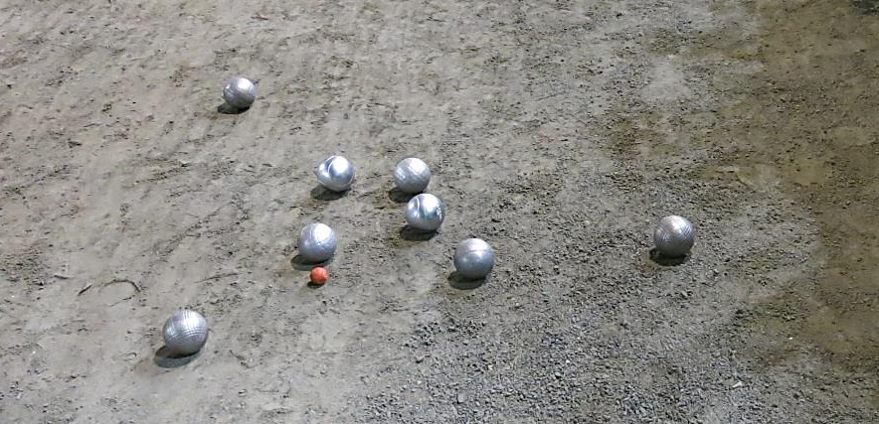
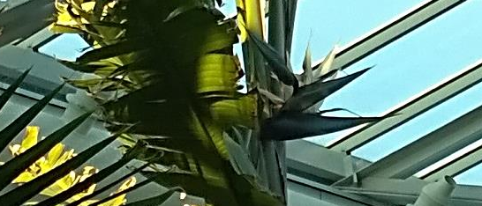

Slide 12
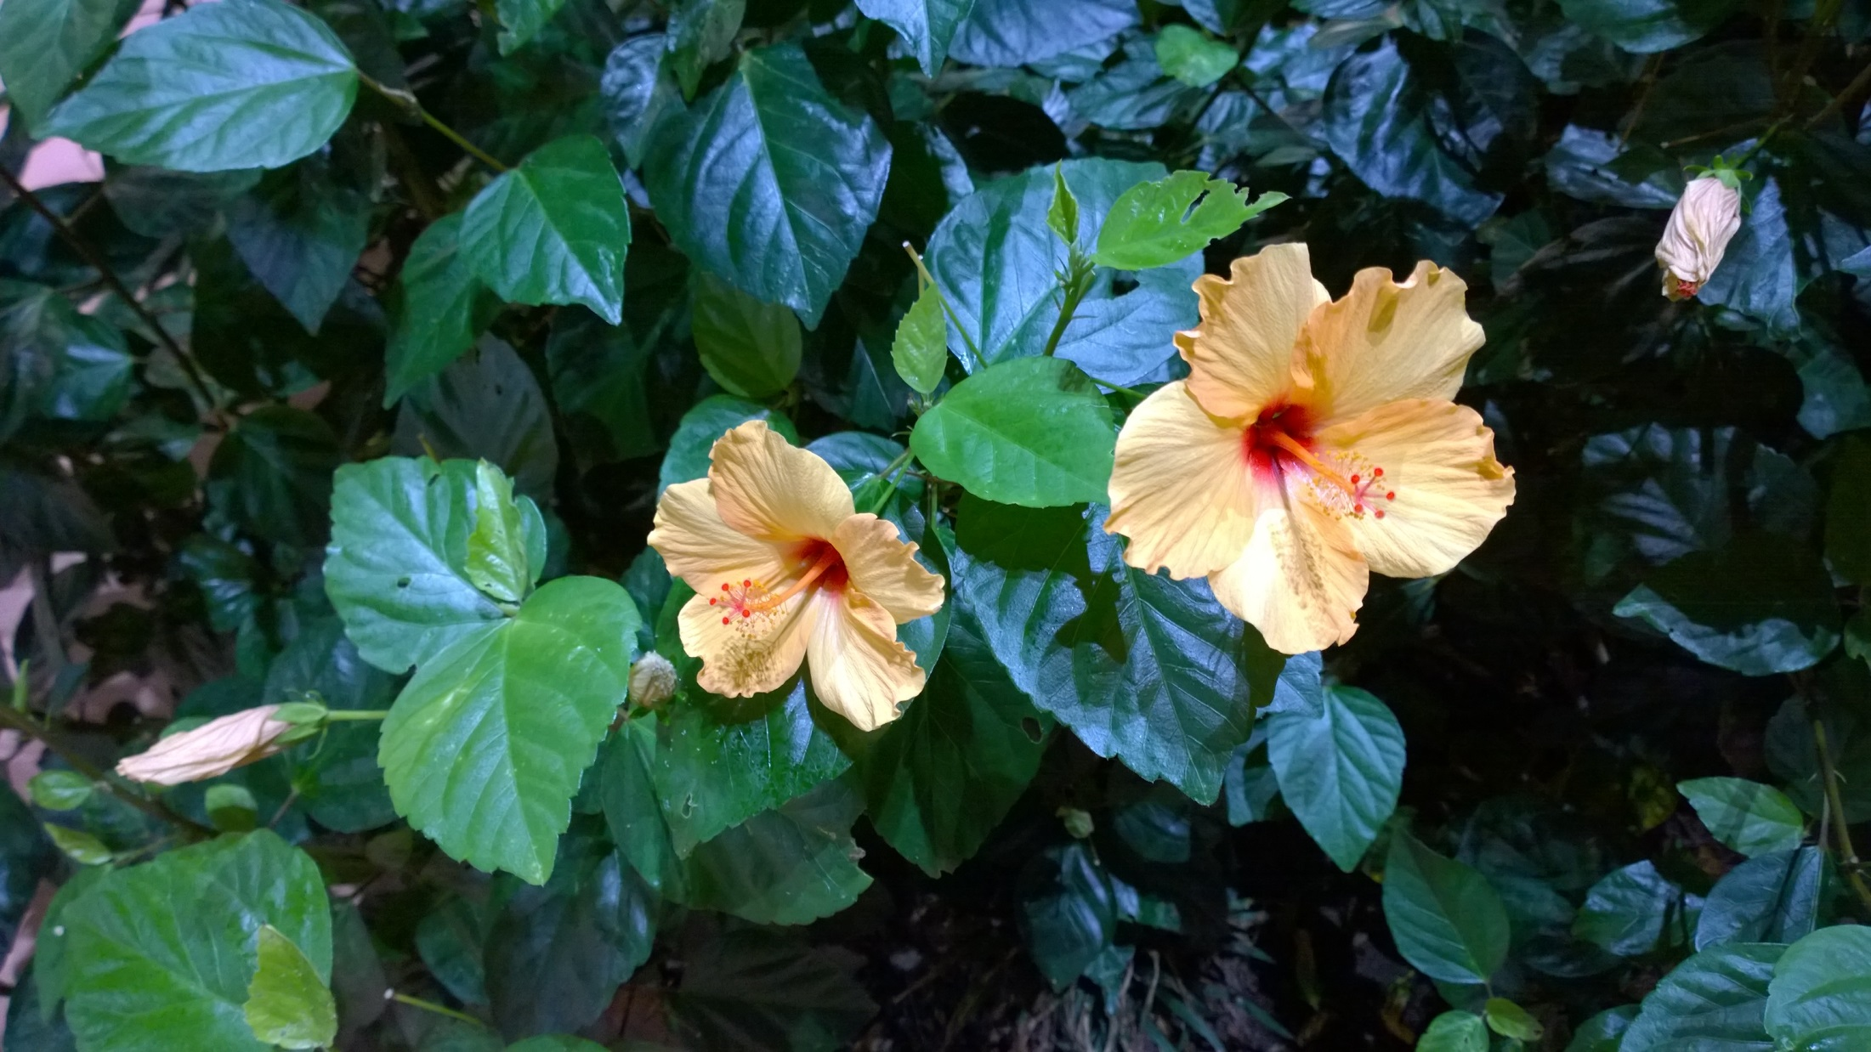

Slide 13
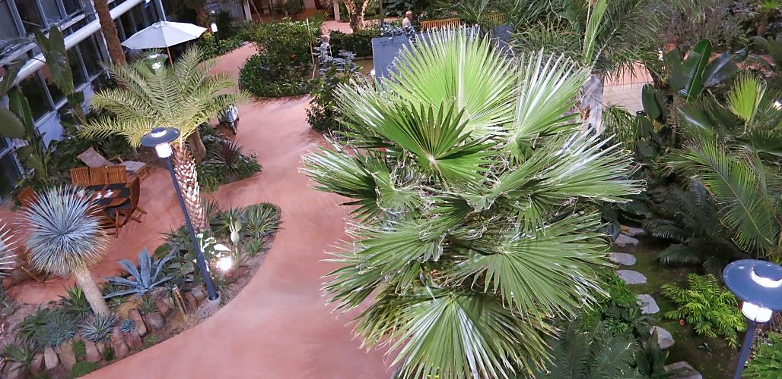
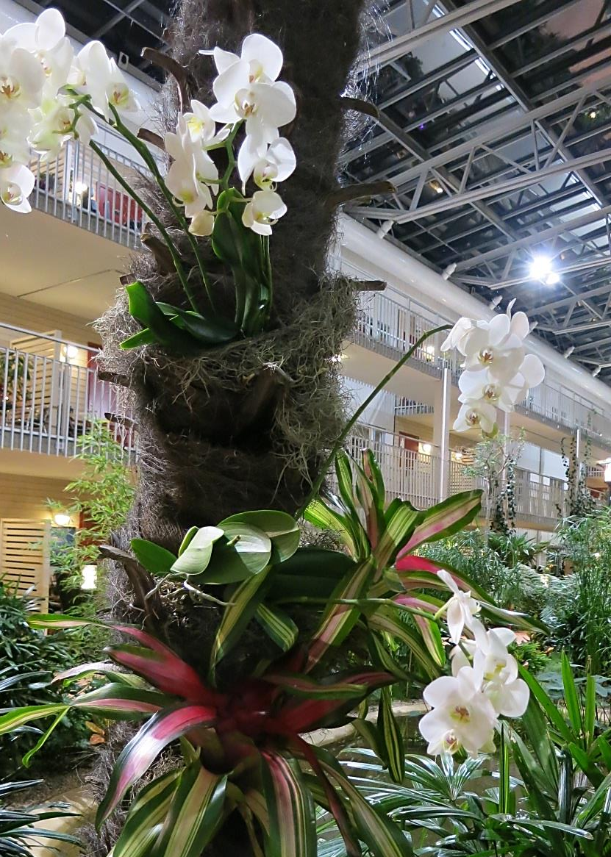
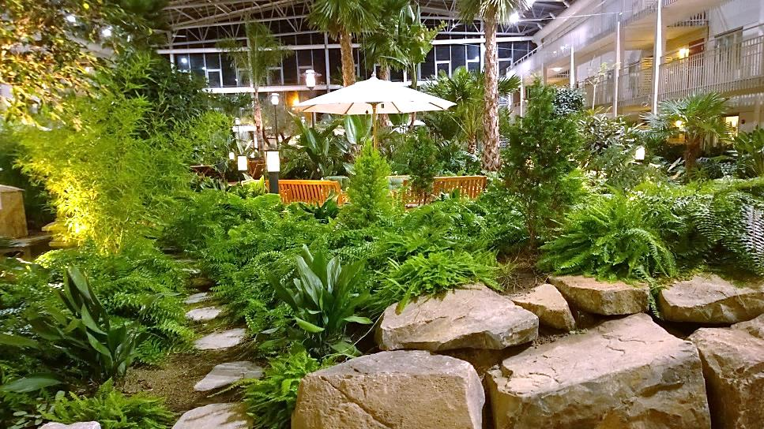

Slide 14
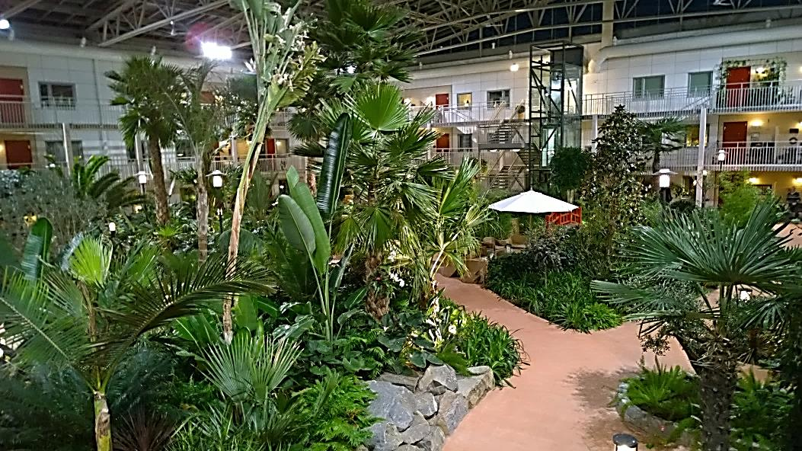
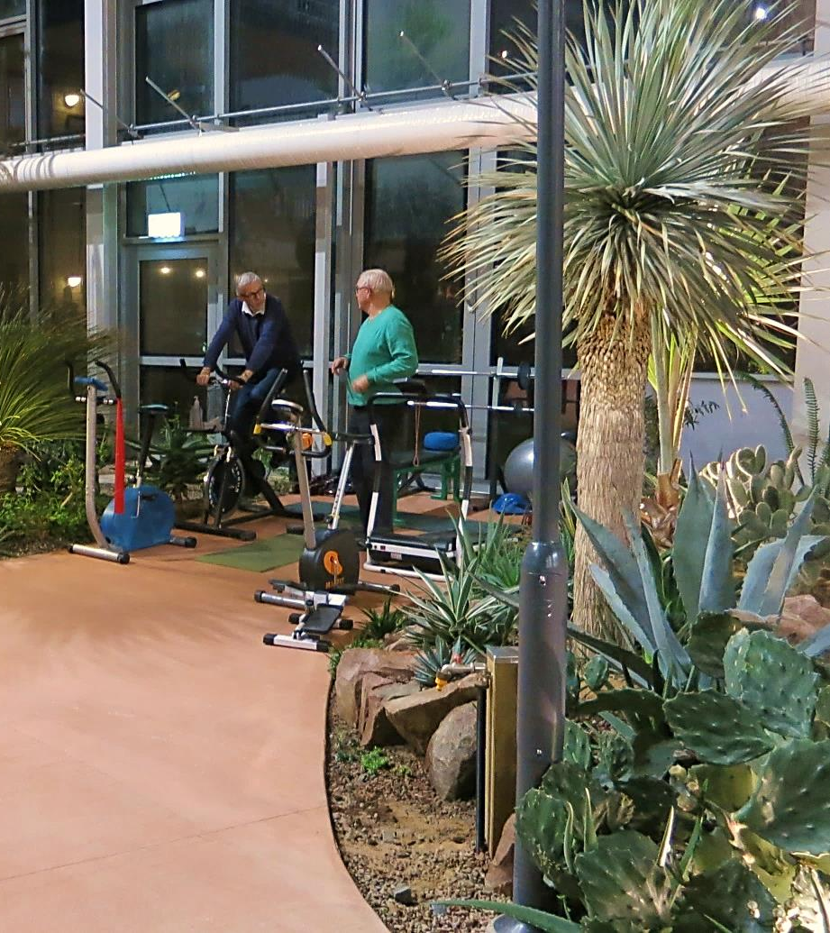
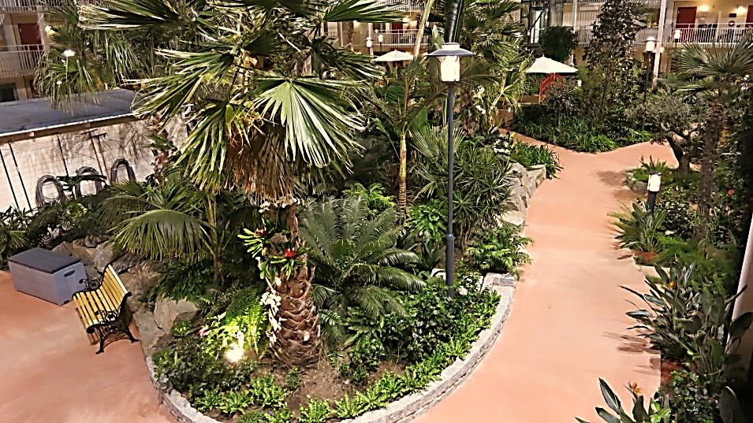

Slide 15
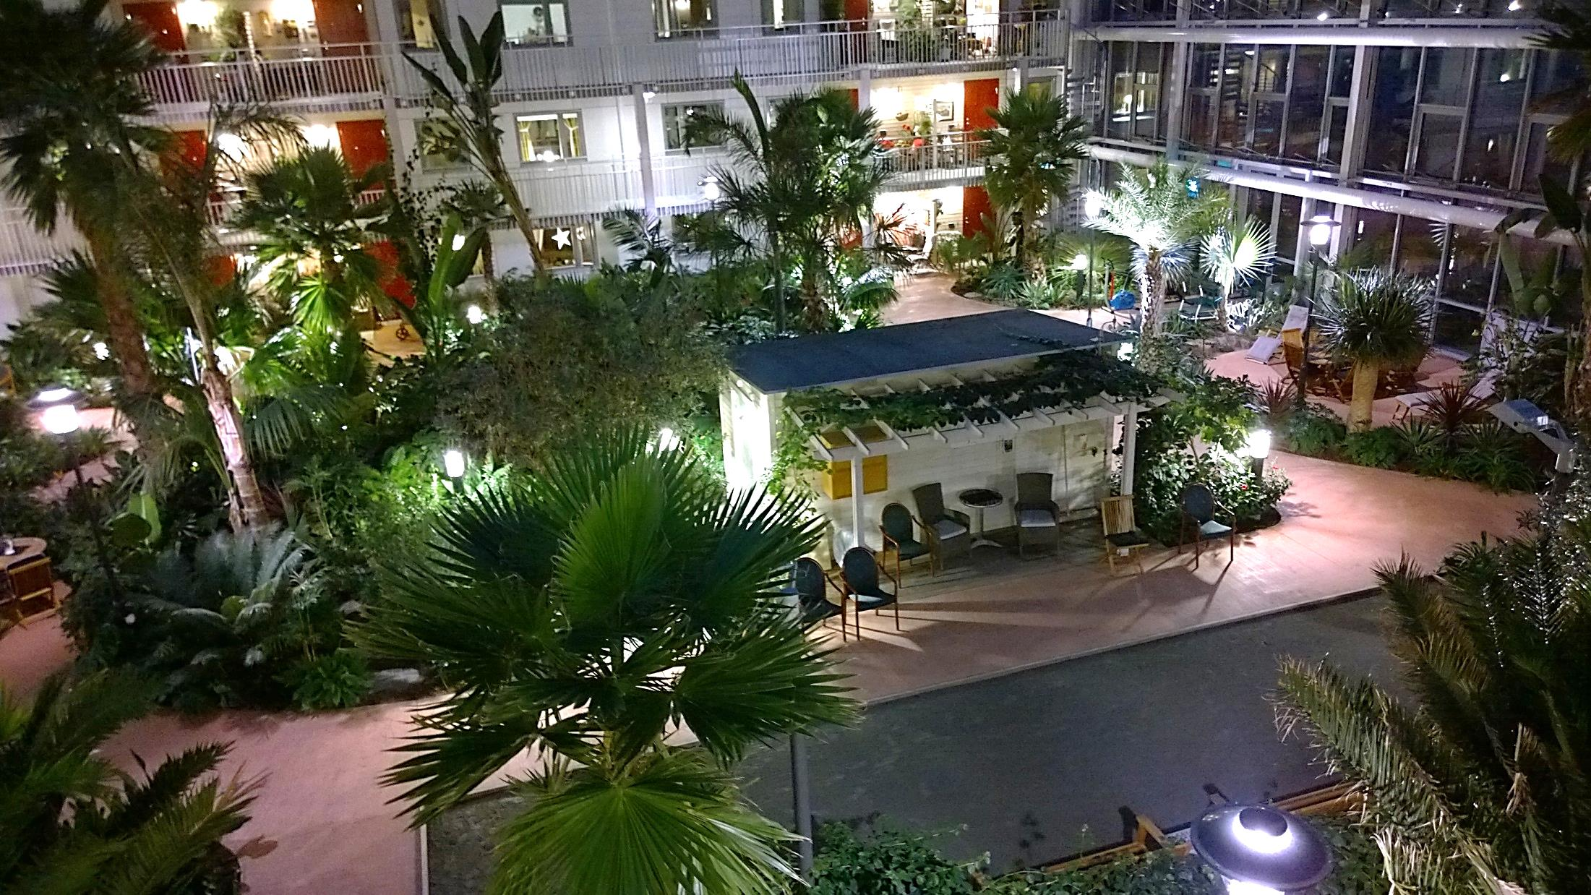

Slide 16
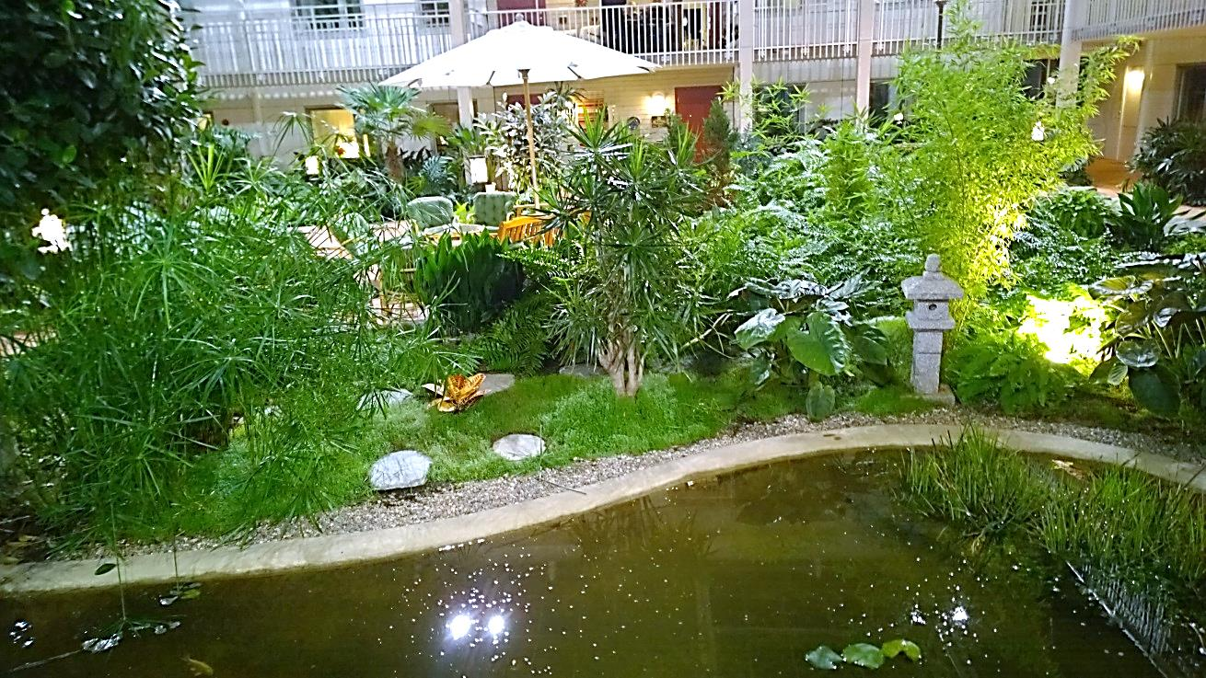
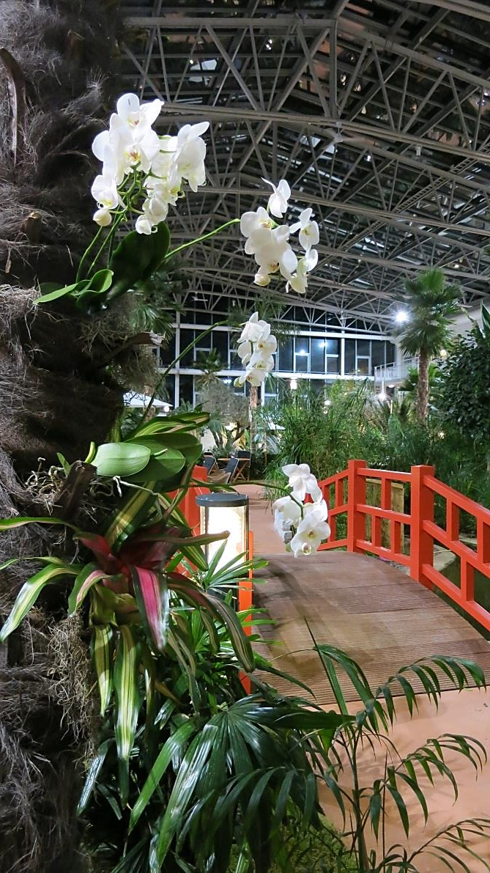
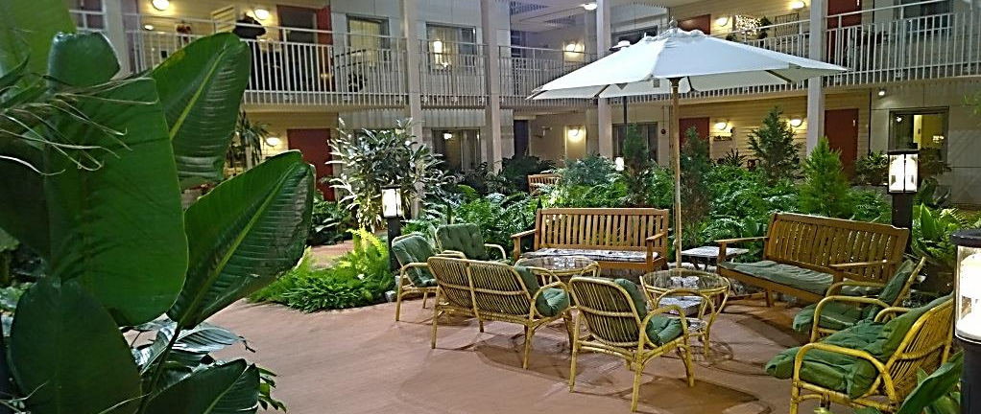

Slide 17
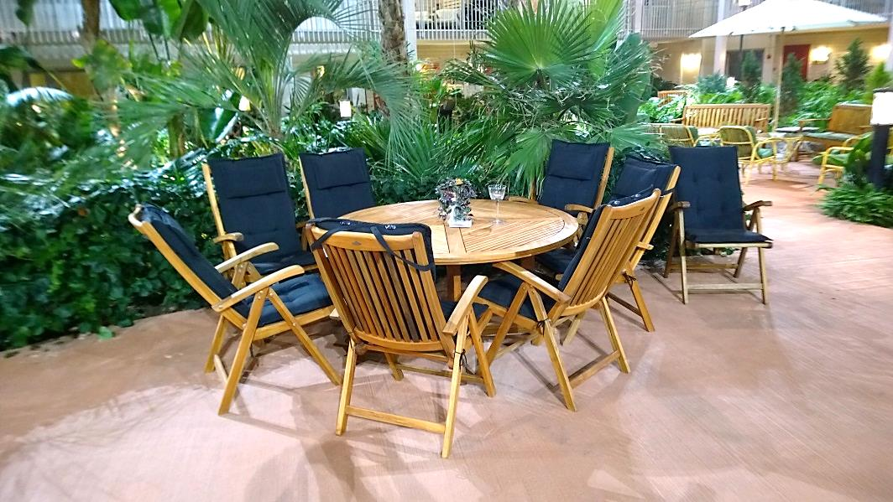
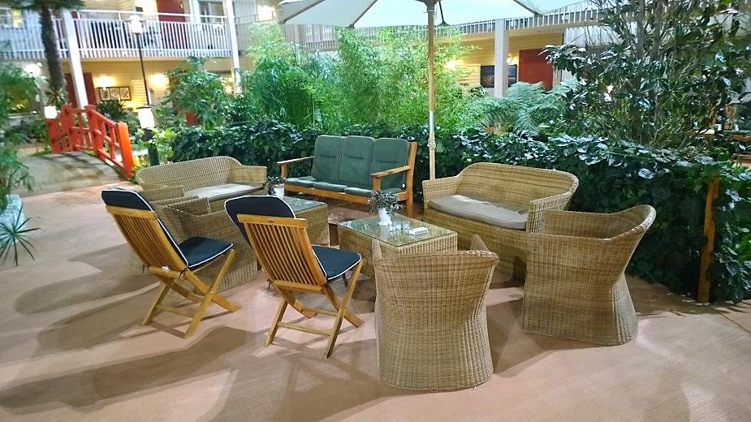
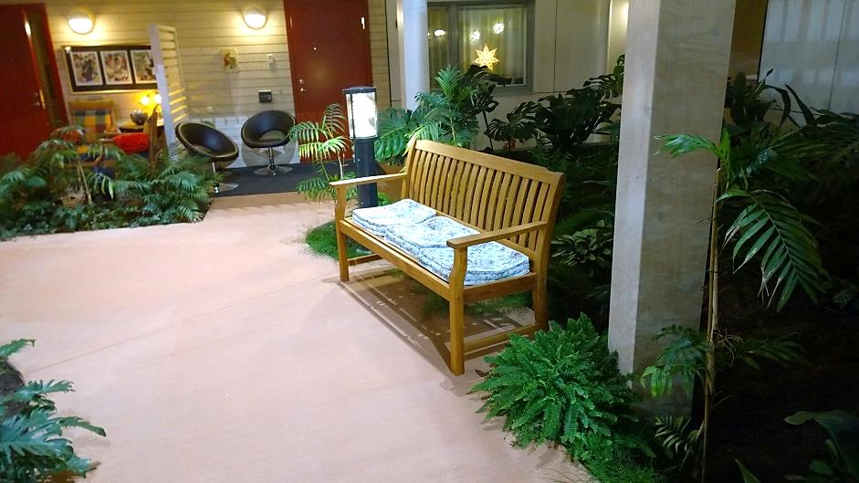
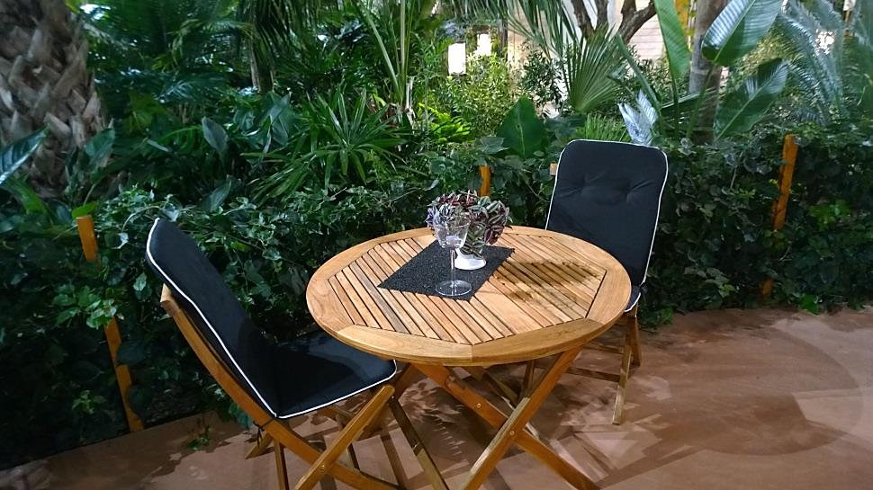

Slide 18
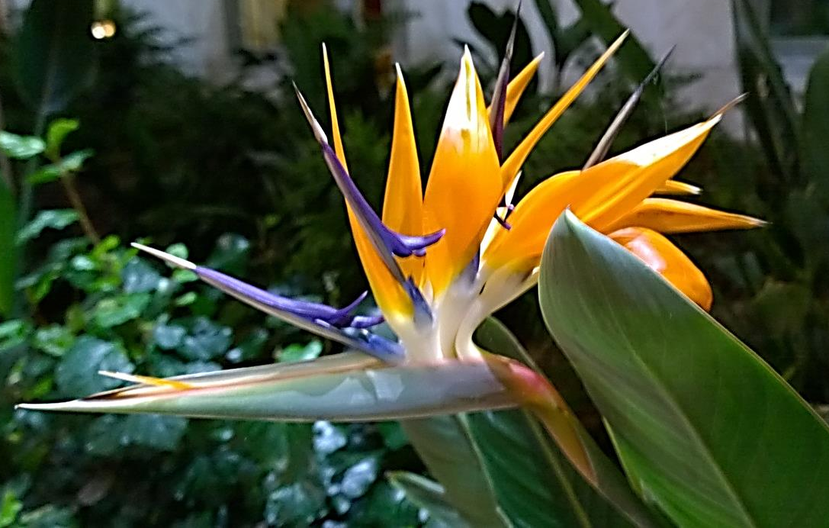
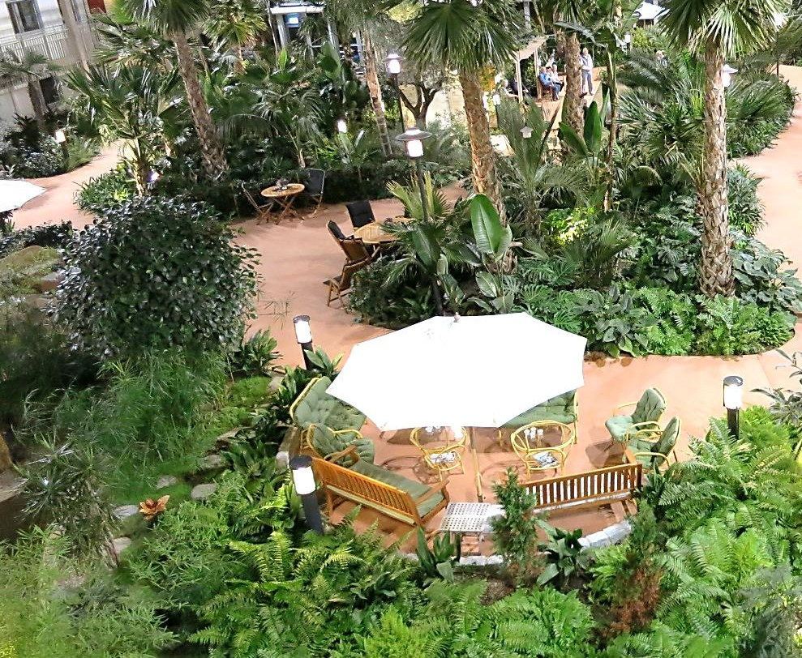
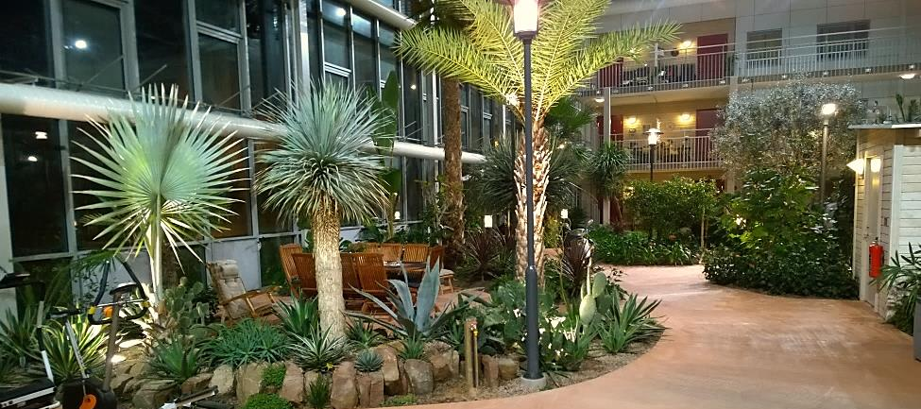

Slide 19
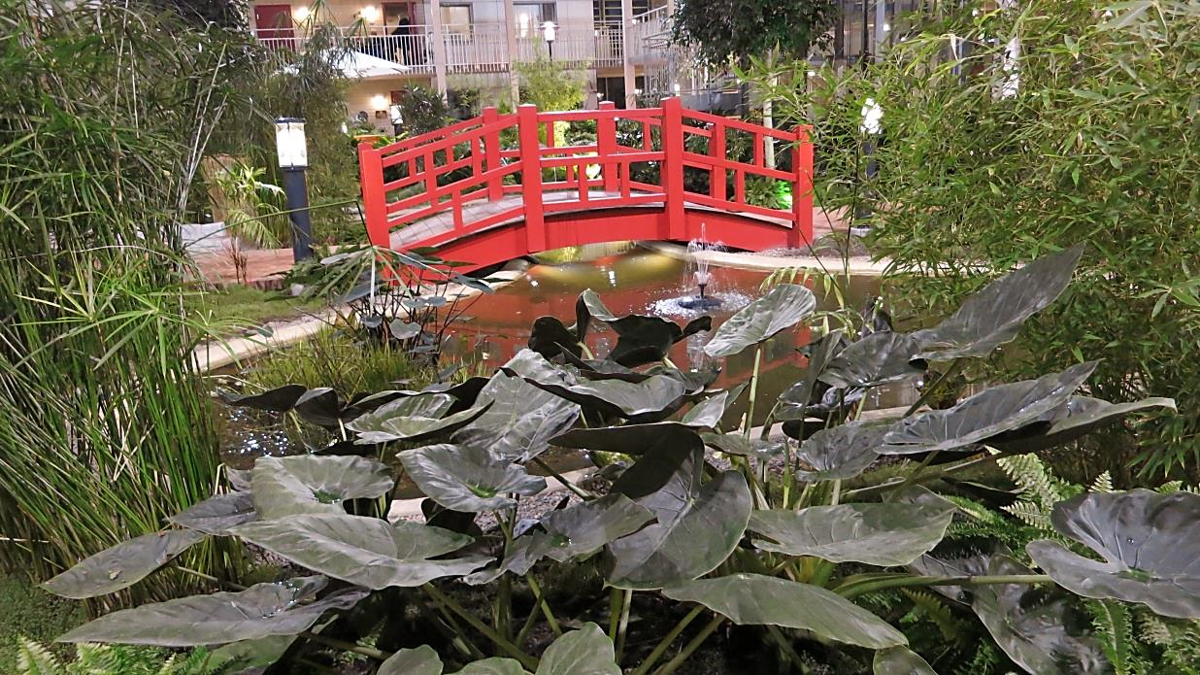
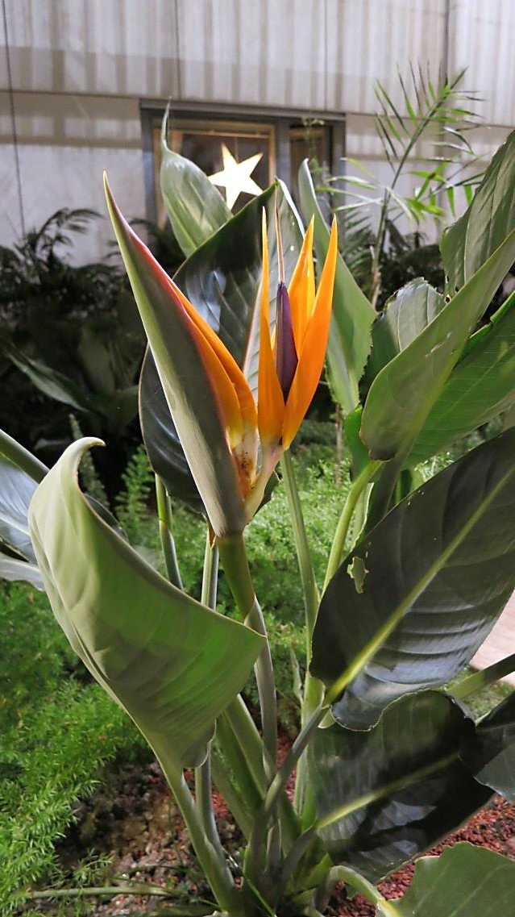
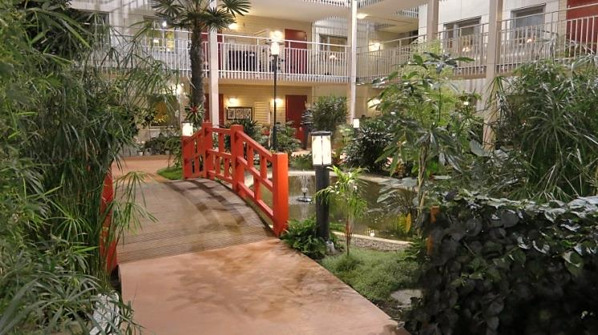

Slide 20
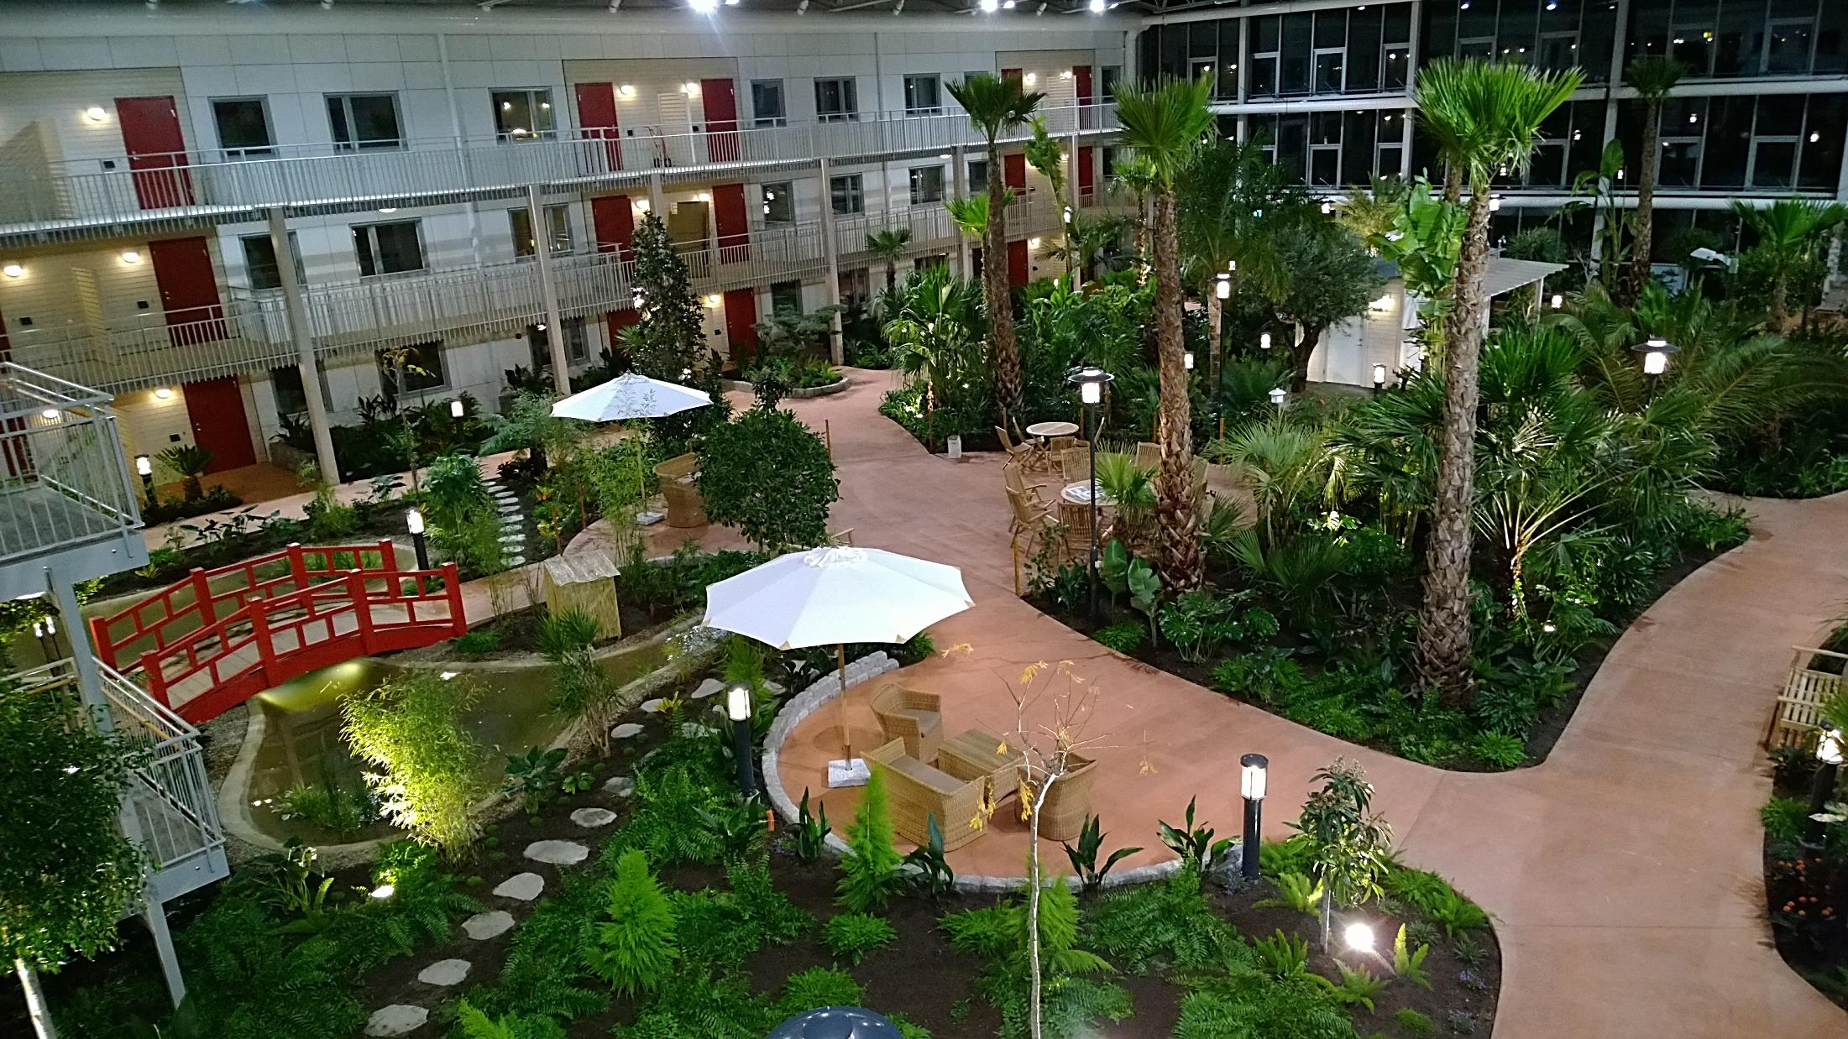
Foton i detta bildspel är från november 2014, men detta foto visar hur det såg ut för 1 år sedan.

Slide 21
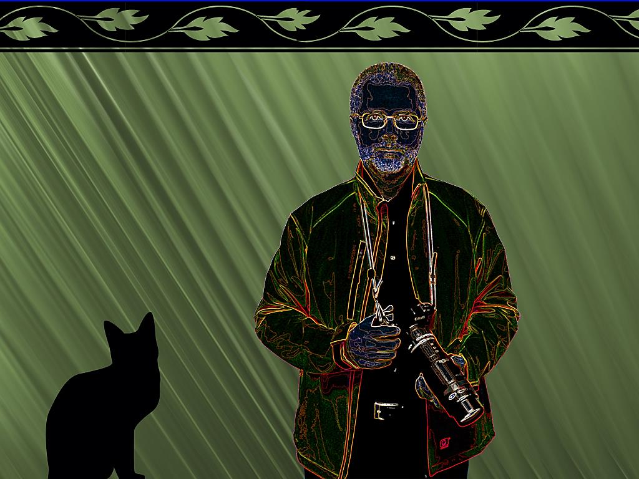
Ett bildspel av Anders A
Notes:
Bakgrund
Detta album är sammanställt av de fotografier som var inramade hemma hos Ingrid och Kalle, huvudsakligen var det svartvita foton. Övriga foton kommer från de album som vi fann i vardagsrummet i bokhyllan. Enstaka bilder kommer från Pia och Anders samlingar. Nästan alla bilder är inskannade i tiff-format med 300 pixel kvalitét och sedan förbättrade och beskurna i Photoshop 10 samt lagrade som jpg-filer med storleken 400-1200 pixels bredd beroende på användningsområde, övriga är digitala.
Själva bildspelet är gjort i PowerPoint 2010 och där har också ytterligare förbättringar gjorts av fotona. Avsikten med albumet är att rädda och dokumentera Ingrid och Kalles foton till eftervärlden, barn och barnbarn osv.. Tanken är också att var och en ska kunna göra en egen version med t. ex. utvikningar kring sin egen person eller familj. Jag och Pia har gjort så att vi dels har en variant med Pia och en med Anders innan vi träffades, sedan har vi en gemensam fram till idag, samt var sin jobbvariant. Vi har dessutom lagt samman alltihop till ”Hela historien om Anders och Pia”. Vi tror det vore en utmärkt idé att ni alla som läser detta gör sammalunda och låter oss andra ta del av det.

